Slide 1
CHỦ ĐỀ: LỚP SÂU BỌ
Châu chấu
Đa dạng và đặc điểm chung của lớp sâu bọ

Slide 2
CHỦ ĐỀ: LỚP SÂU BỌ
Châu chấu

Slide 3
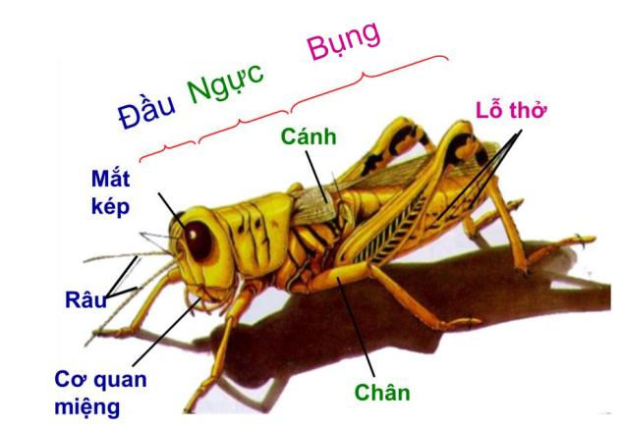

Châu chấu
1. Cấu tạo ngoài
- Cơ thể có 3 phần:
+ Đầu: mắt kép, 1 đôi râu và cơ quan miệng.
+ Ngực: 3 đôi chân và 2 đôi cánh.
+ Bụng: có các lỗ thở.
Cấu tạo ngoài của châu chấu

Slide 4
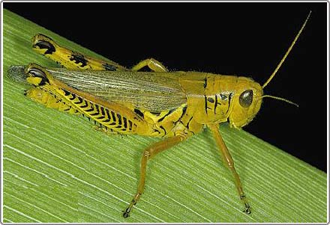
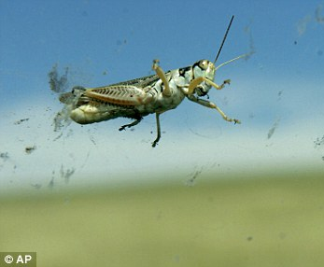
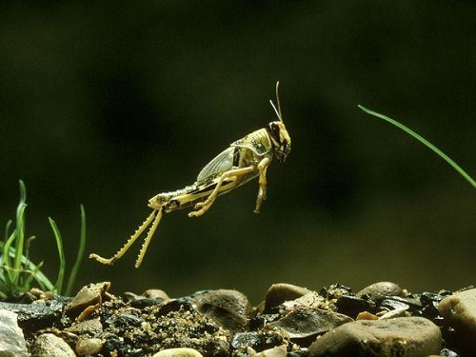
2. Di chuyển
Có 3 hình thức di chuyển
Bò bằng 3 đôi chân.
Bay bằng 2 đôi cánh.
Nhảy nhờ đôi chân sau (càng).

Slide 5
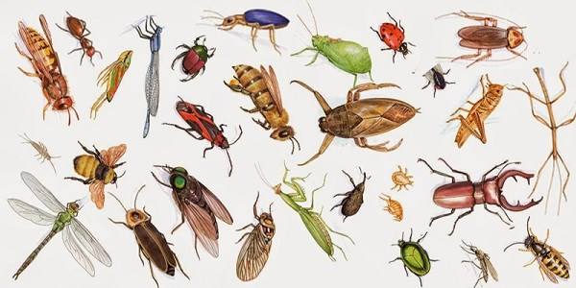
2. Di chuyển
- Kích thước bước nhảy của 1 số loài sâu bọ:
+ Ve sầu : 30,5 cm
+ Châu chấu non: 51 cm
+ Bọ chét đất: 22,5 cm
+ Châu chấu trưởng thành: 76 cm
So với các loài sâu bọ khác thì khả năng di chuyển của châu chấu linh hoạt hơn

Slide 6
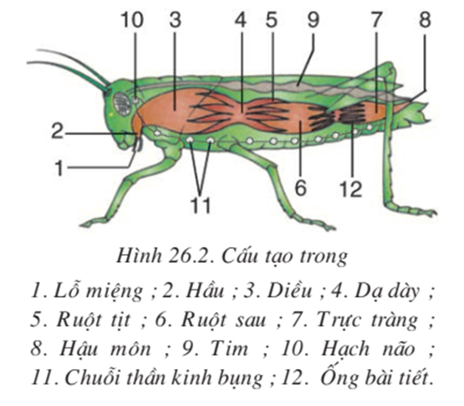
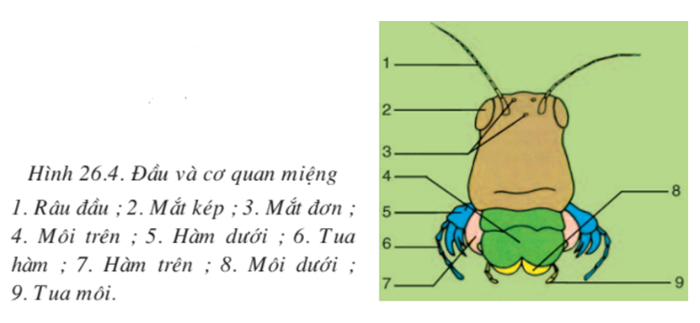
3. Dinh dưỡng
Nhờ cơ quan miệng khỏe, sắc → gặm được chồi và lá cây.
Thức ăn được tẩm nước bọt rồi tập trung ở diều, được nghiền nhỏ ở dạ dày cơ, rồi tiêu hóa nhờ enzim tiết ra ở ruột tịt.

Slide 7
3. Dinh dưỡng
- Hô hấp bằng các lỗ thở ở bụng.
- Động tác hô hấp là hít và thải không khí qua lỗ thở ở mặt bụng
→ Khi sống bụng châu chấu luôn phập phồng.

Slide 8
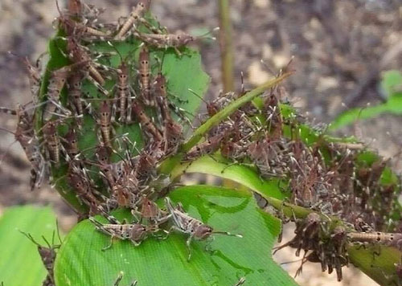
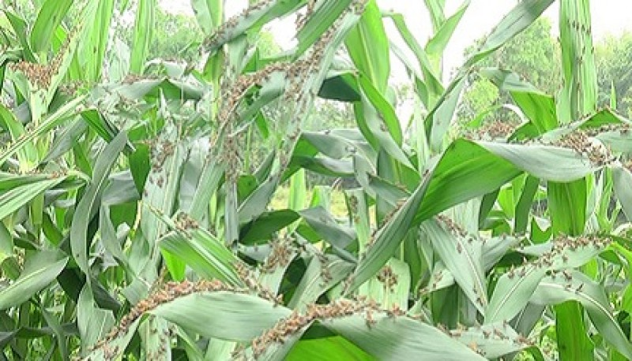
Nạn châu chấu ở Cao Bằng
Nạn châu chấu ở Sơn La
Báo tuổi trẻ - 27/07/2020 17:30 GMT+7

Slide 9
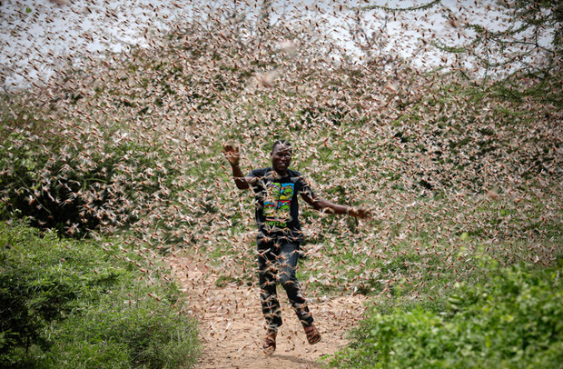
Chùm ảnh rợn người về đại dịch châu chấu đang hoành hành ở châu Phi: "Binh đoàn" nghìn tỷ con châu chấu với sức ăn bằng 35.000 người/ngày bay kín trời.
Trong suốt một năm vừa qua, một phần của Đông Phi đã phải hứng chịu những đợt "sóng thần" châu chấu với số lượng kỷ lục chưa từng thấy. Thậm chí trong vài tháng qua, nhiều "đội quân" châu chấu số lượng hàng ngàn tỷ con đã tấn công mạnh mẽ vào các khu vực ở Yemen, Pakistan và Ấn Độ. Nông dân và cả các nhà chức trách đang lo ngại đại dịch châu chấu gây thiệt hại mùa màng, tàn phá môi trường và ảnh hưởng tới nguồn cung cấp lương thực, trong khi mọi người đang phải gồng mình đối phó với đại dịch Covid-19.
L.T, THEO NHỊP SỐNG VIỆT 13:50 08/07/2020

Slide 10
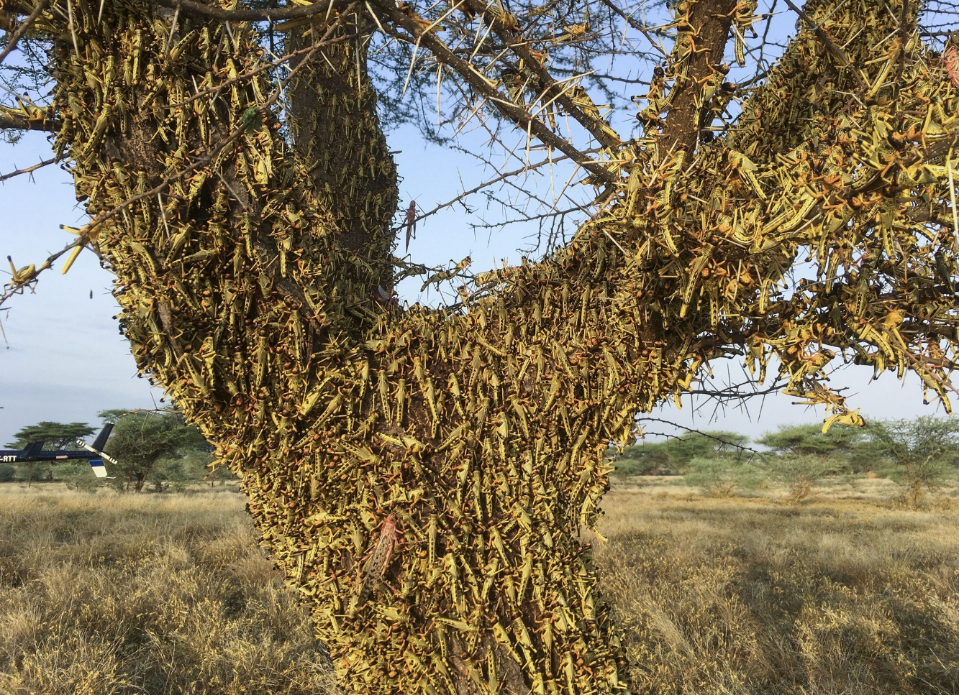
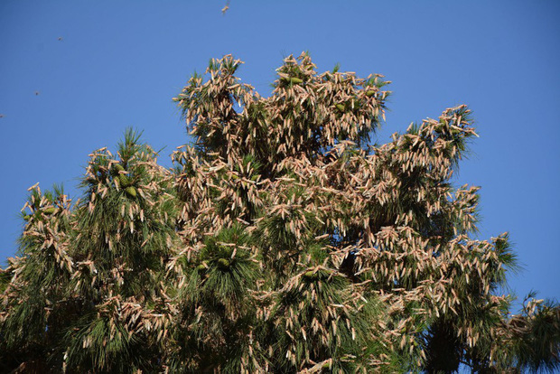
4. SINH SẢN VÀ PHÁT TRIỂN
Theo các con số được Bộ Nông nghiệp Ấn Độ công bố, từ đầu tháng 5, các đợt châu chấu sa mạc đã phá hoại khoảng 200 nghìn ha cây trồng nông nghiệp tại Ấn Độ.
Châu chấu bám dày đặc trên một cái cây ở Quetta, Pakistan, vào ngày 12 tháng 6 năm 2020. Các quan chức Pakistan nói rằng một đợt bùng phát châu chấu sa mạc đang lan rộng khắp quốc gia này, gây ra mối đe dọa đối với an ninh lương thực.

Slide 11
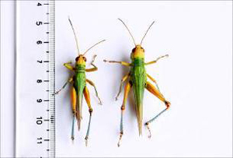
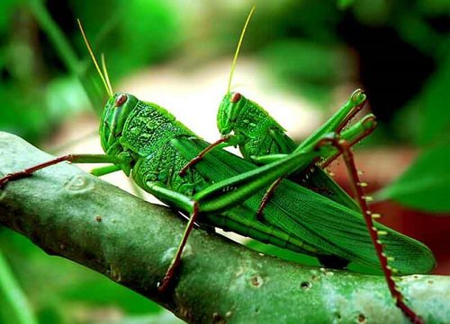
4. SINH SẢN VÀ PHÁT TRIỂN
Châu chấu phân tính.
Tuyến sinh dục dạng chùm, tuyến phụ sinh dục dạng ống.
Châu chấu mía trưởng thành : con đực (bên trái), con cái (bên phải).

Slide 12
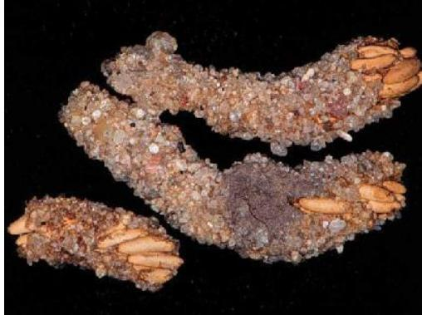
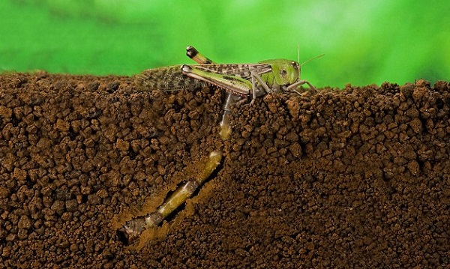
4. SINH SẢN VÀ PHÁT TRIỂN
Trứng hình ống, màu vàng đậm
Trứng đẻ dưới đất thành ổ

Slide 13
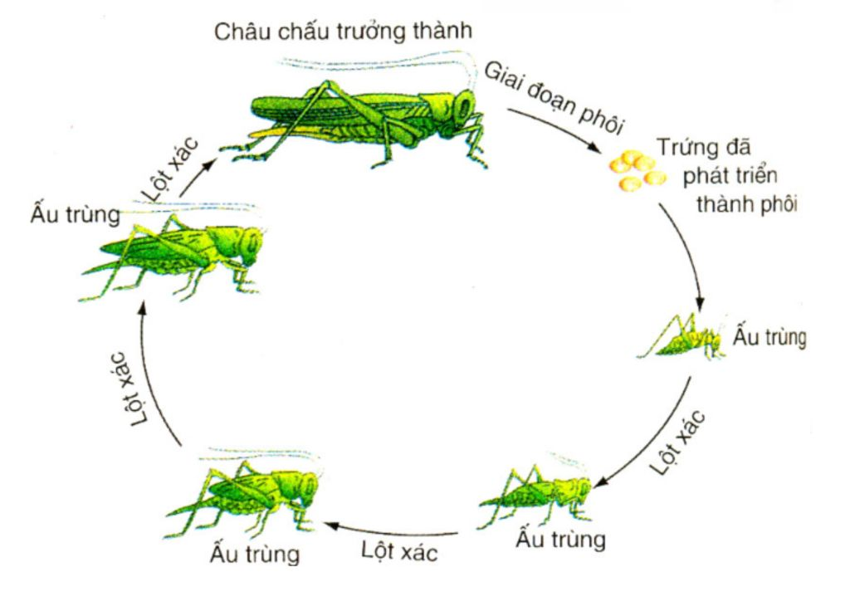
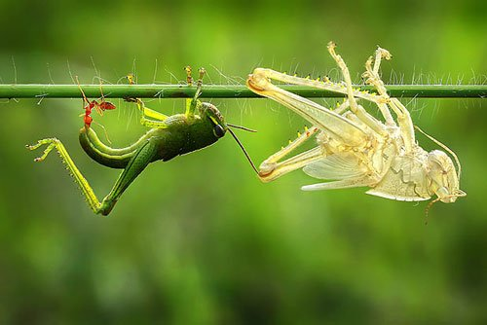
4. SINH SẢN VÀ PHÁT TRIỂN
* Phát triển qua biến thái không hoàn toàn
Châu chấu non nở ra đã giống trưởng thành nhưng nhỏ, chưa đủ cánh, phải sau nhiều lần lột xác mới trở thành con trưởng thành.

Slide 14
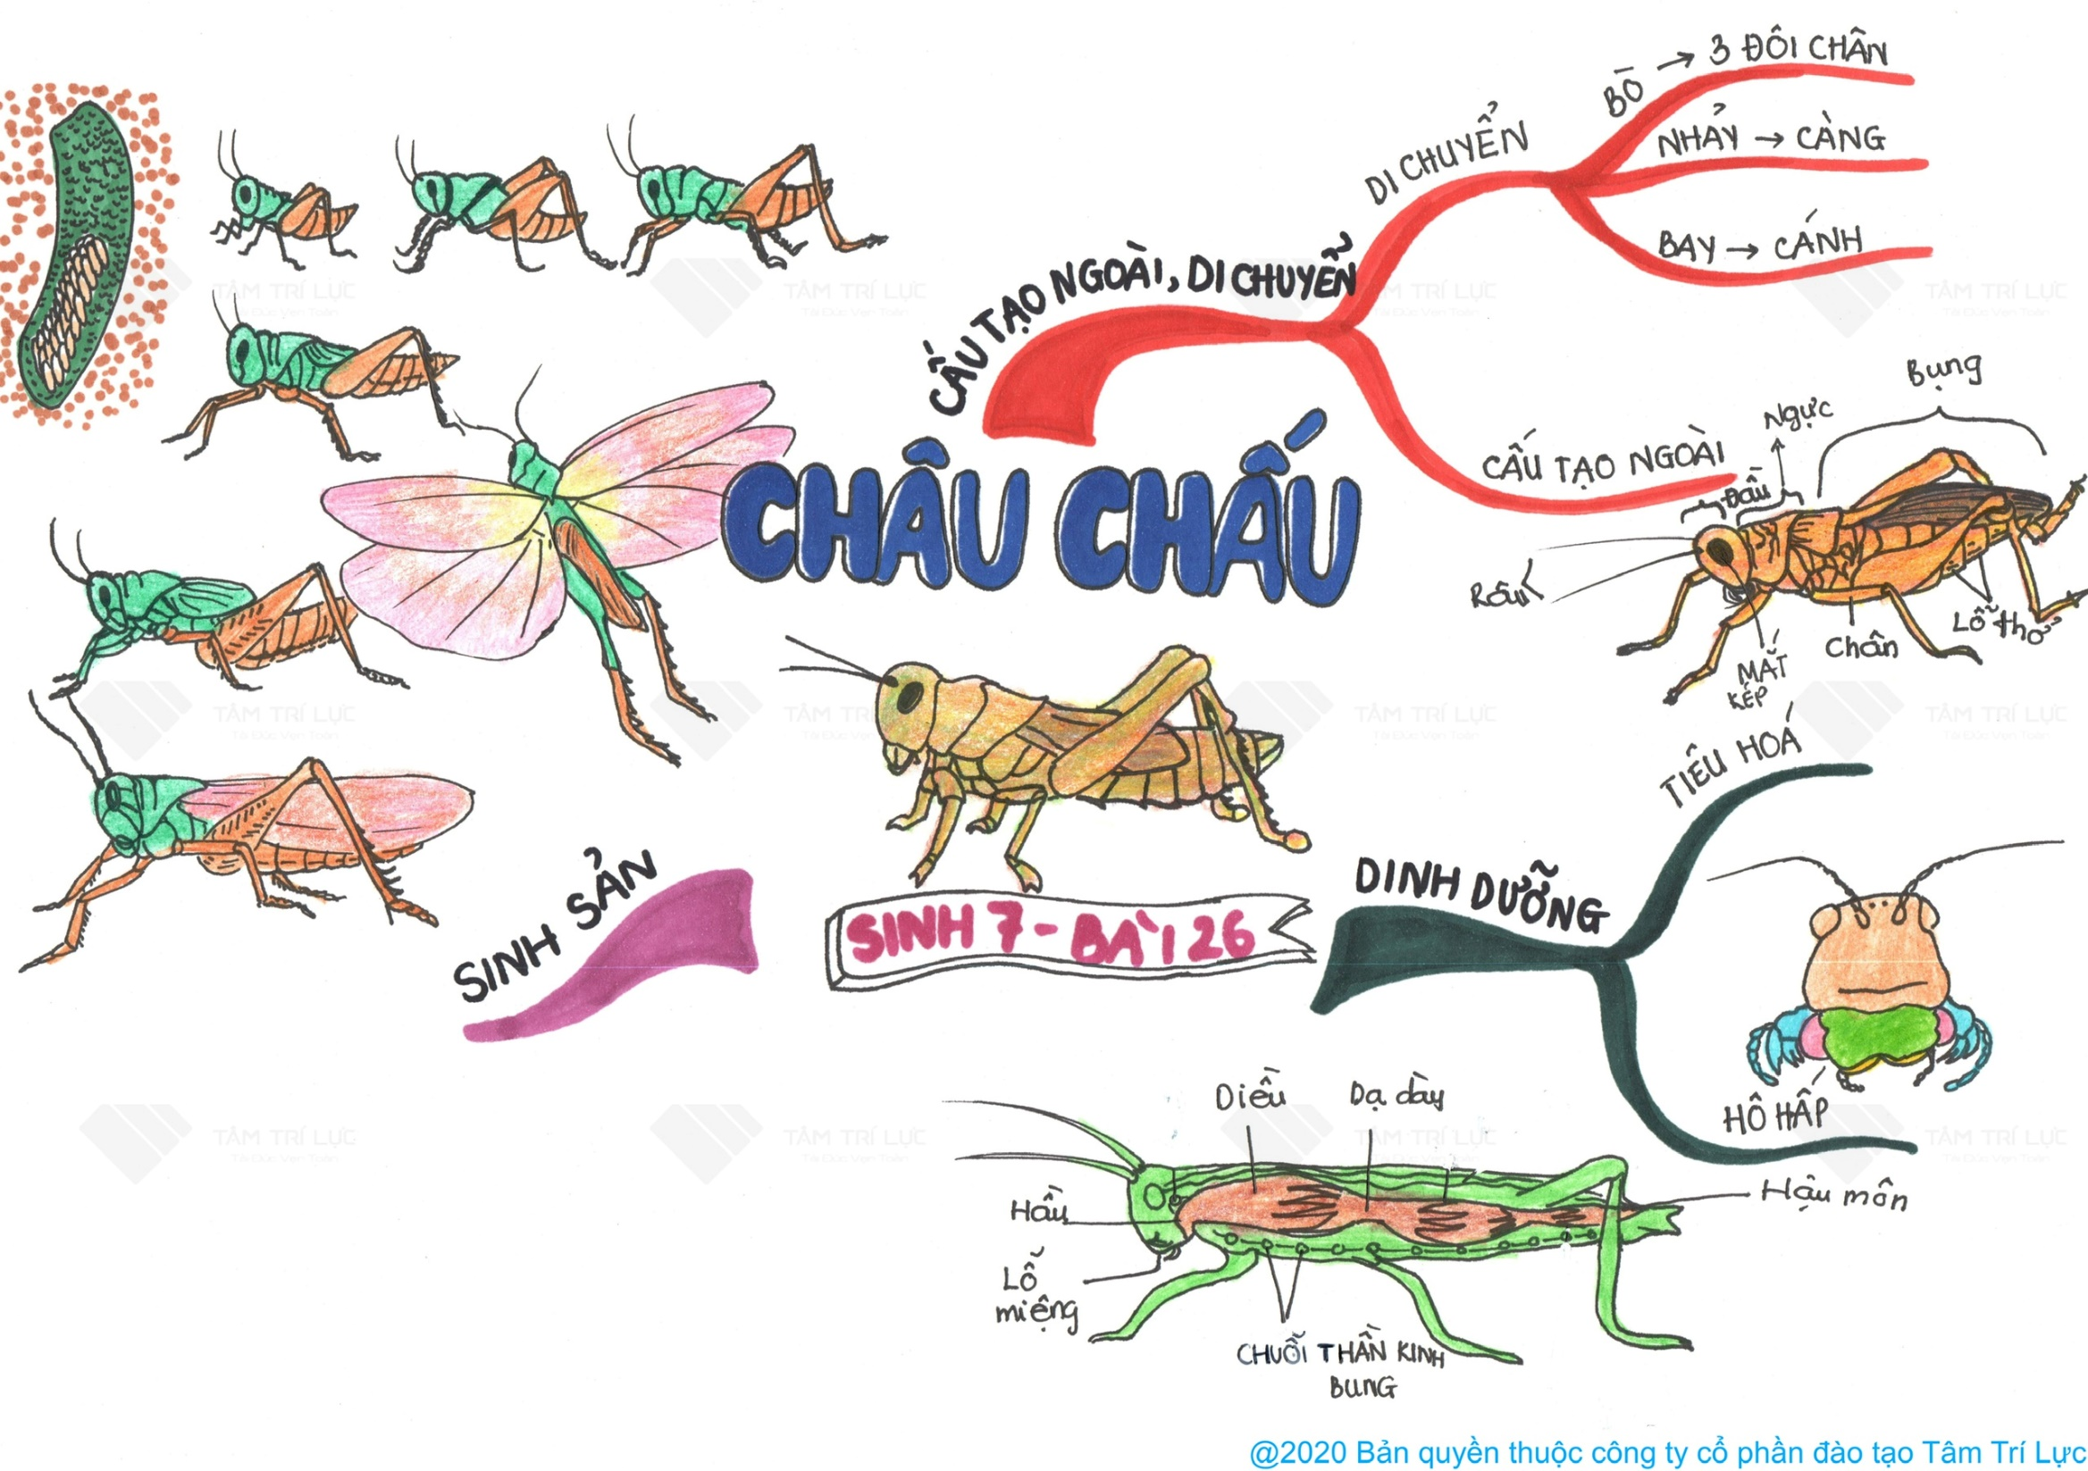

Slide 15
CHỦ ĐỀ: LỚP SÂU BỌ
II. Đa dạng và đặc điểm chung của lớp sâu bọ

Slide 16
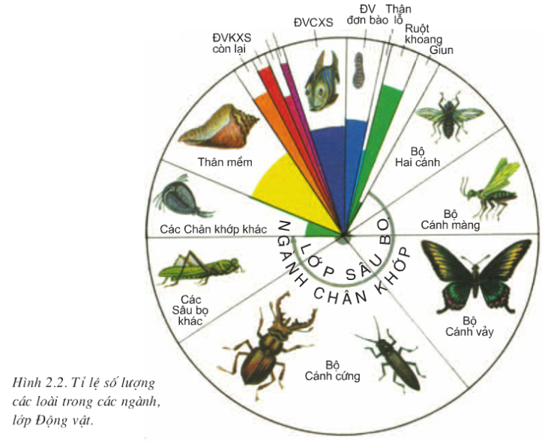
1. Một số đại diện sâu bọ khác
- Có số loài phong phú nhất trong giới động vật, gấp 2 – 3 lần số loài của các động vật còn lại.
- Có hình thái, lối sống và tập tính phong phú.
- Có thể bay và trong quá trình phát triển có biến thái, cơ thể lột xác thay đổi hình dạng nhiều lần cho đến khi trưởng thành.

Slide 17
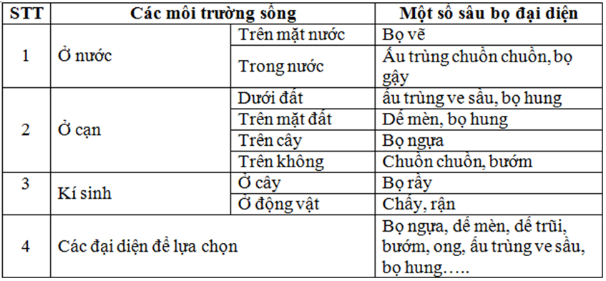
1. Một số đại diện sâu bọ khác
Sâu bọ phân bố rộng khắp các môi trường trên trái đất như:
dưới nước, trên cạn, sống tự do và kí sinh…

Slide 18
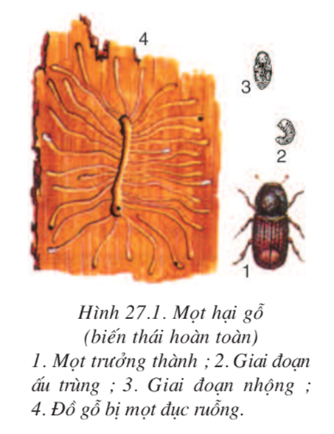
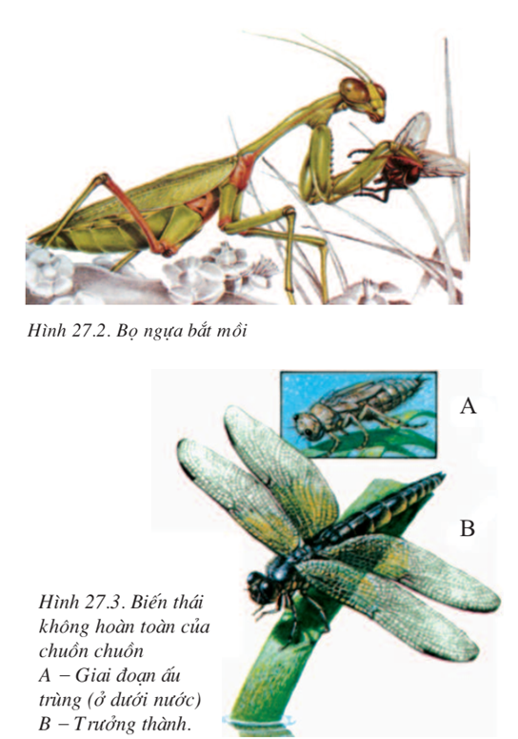
1. Một số đại diện sâu bọ khác
Mắt kép. Cơ thể sâu bọ có ba phần: đầu, ngực, bụng.

Slide 19
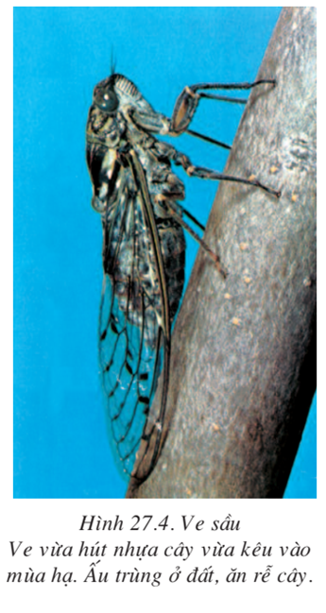
1. Một số đại diện sâu bọ khác
Mắt kép. Cơ thể sâu bọ có ba phần: đầu, ngực, bụng.
Mắt kép. Cơ thể sâu bọ có ba phần: đầu, ngực, bụng. Biến thái hoàn toàn

Slide 20
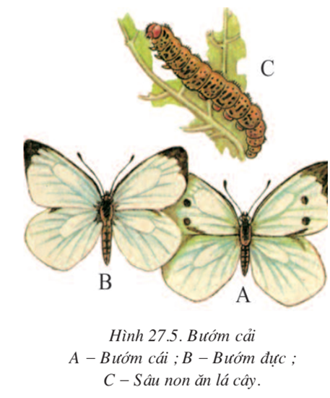
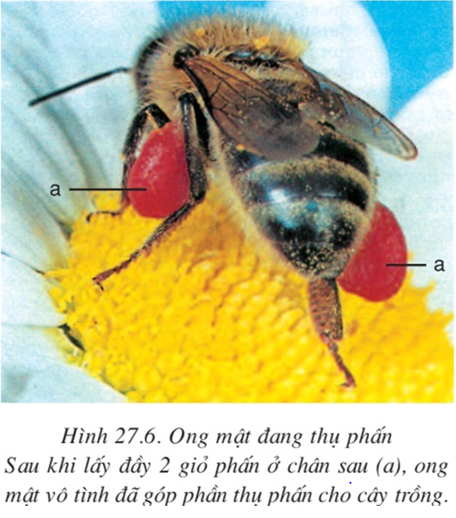
1. Một số đại diện sâu bọ khác
Mắt kép. Cơ thể sâu bọ có ba phần: đầu, ngực, bụng. Biến thái hoàn toàn.
Mắt kép. Cơ thể sâu bọ có ba phần: đầu, ngực, bụng. Biến thái hoàn toàn.

Slide 21
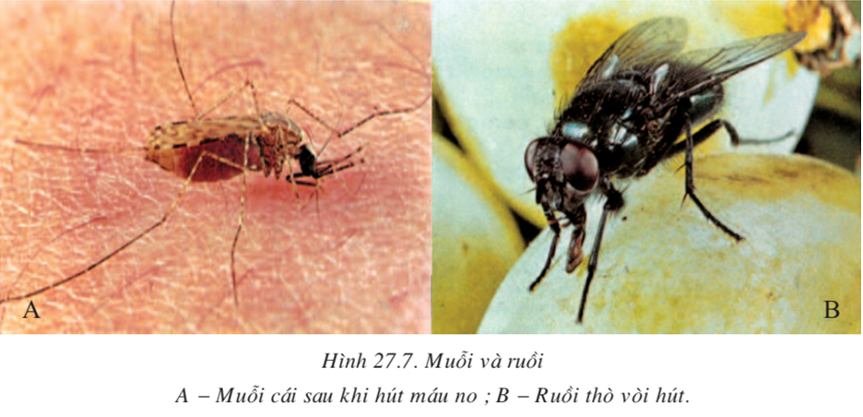
1. Một số đại diện sâu bọ khác
Mắt kép. Cơ thể sâu bọ có ba phần: đầu, ngực, bụng. Biến thái hoàn toàn.

Slide 22
2. ĐẶC ĐIỂM CHUNG VÀ VAI TRÒ THỰC TIỄN
Đặc điểm chung
- Cơ thể sâu bọ có ba phần: đầu, ngực, bụng.
- Phần đầu có 1 đôi râu, phần ngực có 3 đôi chân và 2 đôi cánh.
- Sâu bọ hô hấp bằng hệ thống ống khí.

Slide 23
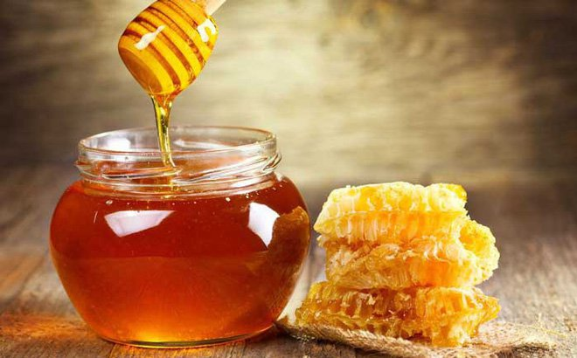
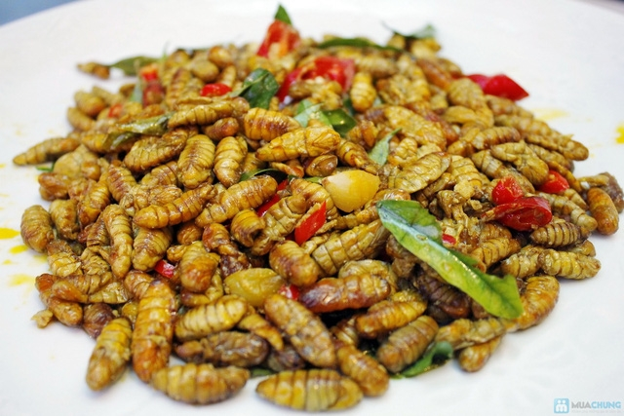
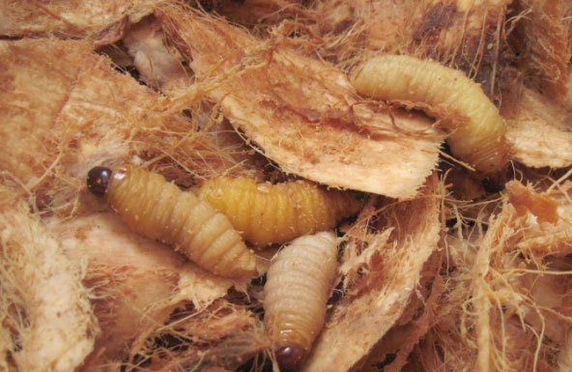
2. ĐẶC ĐIỂM CHUNG VÀ VAI TRÒ THỰC TIỄN
Vai trò thực tiễn
* Lợi ích
Làm thuốc chữa bệnh
Làm thực phẩm: nhộng, đuông dừa

Slide 24
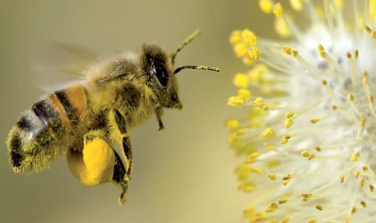
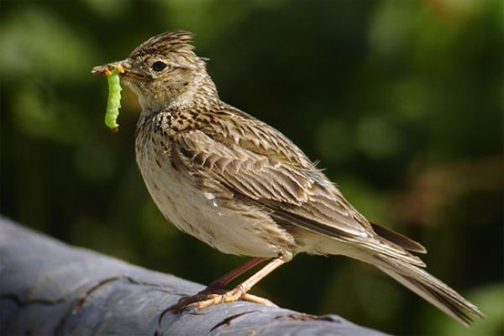
2. ĐẶC ĐIỂM CHUNG VÀ VAI TRÒ THỰC TIỄN
Vai trò thực tiễn
* Lợi ích
Thụ phấn cho cây trồng
Làm thức ăn cho động vật khác

Slide 25
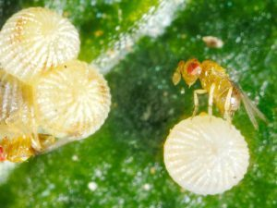
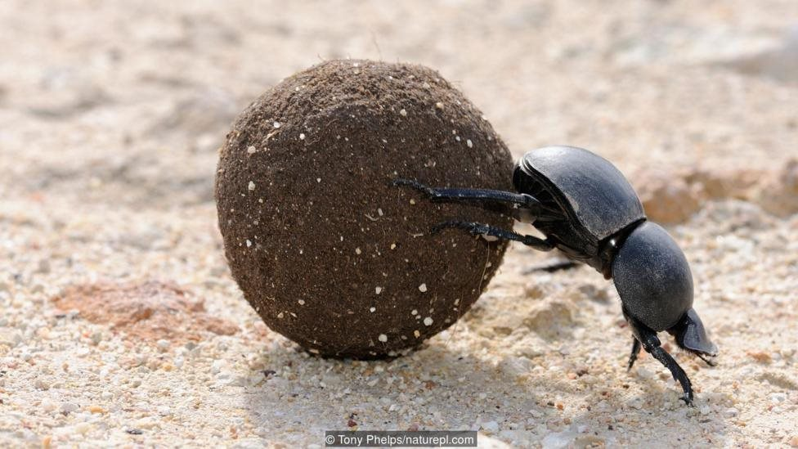
2. ĐẶC ĐIỂM CHUNG VÀ VAI TRÒ THỰC TIỄN
Vai trò thực tiễn
* Lợi ích
Diệt sâu bọ có hại: ong mắt đỏ
Làm sạch môi trường: bọ hung

Slide 26

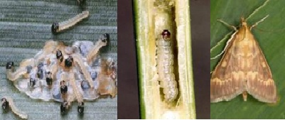
2. ĐẶC ĐIỂM CHUNG VÀ VAI TRÒ THỰC TIỄN
Vai trò thực tiễn
* Tác hại
Gây hại cho cây trồng, cho sản xuất nông nghiệp: rầy, rệp,
sâu đục thân, châu chấu...

Slide 27
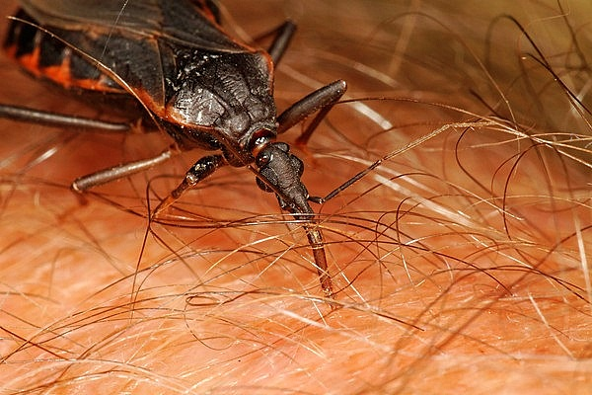
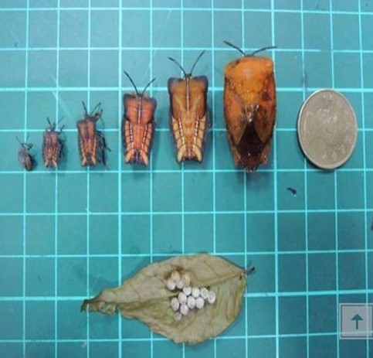
2. ĐẶC ĐIỂM CHUNG VÀ VAI TRÒ THỰC TIỄN
Vai trò thực tiễn
* Tác hại
Là vật trung gian truyền bệnh: muỗi, ruồi, bọ xít...
Bọ xít hút máu
Các giai đoạn phát triển bọ xít vải, nhãn
Nguy cơ lở loét, viêm nhiễm, viêm da do tiếp xúc

Slide 28
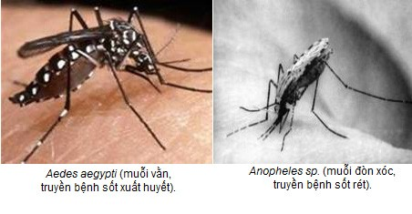
2. ĐẶC ĐIỂM CHUNG VÀ VAI TRÒ THỰC TIỄN
Vai trò thực tiễn
* Tác hại
Là vật trung gian truyền bệnh: muỗi, ruồi, bọ xít...

Slide 29
